Slide 1
Az görenler için yardımcı teknolojiler

Slide 2
AZ GÖRME :
Bir kişinin; genetik faktörler, yaşlanma, maküler dejenerasyonu, katarakt, diyabet (Şeker Hastalığı)
glakom (Göz tansiyonu)vb. hastalıklar ve göz yaralanmaları nedeniyle günlük görevleri yerine getirmekte zorlanmasıdır. Bir kişinin aşağıda belirtilen faaliyetleri gerçekleştirmekte zorluk çekiyorsa görüşte azalma meydana gelmiştir.
Okuma
Kişisel bakım
Resim görüntüleme
Yüzleri tanıma

Slide 3
Az Gören Teknolojileri
Medikal ve cerrahi müdahale ile düzelmeyen, gözlük ve lens kullanımının yetmediği, görme oranları %3’e kadar azalmış kişilerin hayatlarını kolaylaştırıcı;
Giyilebilir,
Taşınabilir,
Bilgisayarlara bağlanabilir
Masaüstü manuel, elektronik / uzak –yakın büyüteç sistemleri
Kablosuz dijital büyüteç fareler,
Bilgisayar ekranı büyütme programlarıdır.

Slide 4
Az Görenlere Yardımcı Cihazlar
Az görenlere yardım cihazı nedir?
Az görenlere yardım cihazı görmeyi artırır. Her durumda görmeyi normale çeviren tek bir cihaz yoktur, bu nedenle farklı amaçlar için farklı cihazlar gerekir. Mümkünse bir cihazı almadan önce deneyin. İki tip az görenlere yardım cihazı mevcuttur: Optik olan ve optik olmayan.

Slide 5
Optelec Traveller HD:Masaüstü büyüteçlerinin aksine, Traveler HD, yemek masasında, yatakta veya en sevdiğiniz sandalyede rahatça mektup, gazete ve diğer materyalleri okumanıza olanak sağlar.

Slide 6
Optelec Compact 6 HD Speech: Konuşan Compact 6 HD başka bir elektronik büyüteçten daha fazlasıdır. Sadece 14 mm inceliğinde, masanızda, mağazada, evde, okulda veya ofiste metinleri seslendiren cep boyutunda, 6 inçlik dokunmatik ekranlı bir büyüteçtir.

Slide 7
Kapsys SmartVision 2 Asistan Özellikli Cep Telefonu: S O S tuşu (kaza ya da düşme gibi acil yardıma ihtiyaç duyduğunda tek tuşla önceden belirlediği numaralara SMS ile konum bilgisini otomatik göndererek sıra ile bu numaraları otomatik arayıp, hoparlör modunda iletişime geçirir.

Slide 8
Zoom-Mouse Elektronik Büyüteç:
Az görenler için taşınabilir, kablosuz, hafif, uyumlu, ergonomik ve kolay kullanımlı wireless büyüteç.
Zoom-Mouse şekil itibarıyla standart bilgisayar faresi ebatlarında olmasına rağmen işlev bakımından mükemmel bir büyüteç görevini başarmaktadır. Bu özelliği ile kolay taşınabilmesinin yanı sıra kullanım kolaylığı da sağlamaktadır.

Slide 9
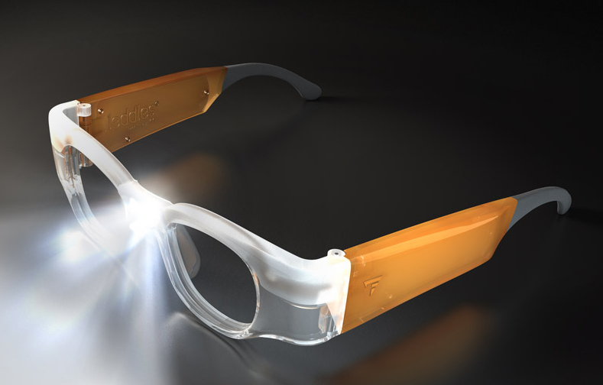
Fonda Leddles Giyilebilir Yakın Büyüteci:
Fonda yakın büyüteci ” Binoküler Yakın Görüş ” için yardımcı olmaktadır.
Leddles; az görenler ve yüksek hassasiyet gerektiren alanlarda çalışan (kuyumcu, estetisyen vb) profesyoneller için tasarlanmış ve geliştirilmiş giyilebilir ışıklı büyüteçtir.

Slide 10
ÖNERİLER
Az gören öğrencinin kullandığı çalışma kağıtlarındaki satırlar koyu hale getirilebilir.
Okuma faaliyetlerinde okuma penceresi kullanılabilir.
Okuma yazma faaliyetlerini yeni başlayan az gören öğrenciler için kalınuçlu kalemler,keçeli kalemler kullanılabilir.
Merdiven başlarının ve bitişlerinin farklı renklerdeki şeritlerle kaplanması görselliklerinin artırır.
Kılavuz çizgileri daha belirsiz olan defterler ya da başlangıçta çizgisiz defterler kullanmak görsel karmaşayı azaltır.

